Slide 1
Nouvelle procédure d’Expertise des cours en ligne
Mise en œuvre d’une plateforme nationale d’expertise
des cours en ligne
Lien: oce.umc.edu.dz/authentification/
Date d’ouverture de la session 1:
8 Mai 2025 à 12h

Slide 2
Règlement d’expertise d'un cours en ligne
Etape 1:
Tout enseignant ayant un support pédagogique validé par les instances scientifiques (polycopié (support de cours, TD ou TP) de la matière), enseigné en ligne via la plateforme d’enseignement à distance de l’établissement (Moodle), ouvre droit à une demande d’expertise, à travers une plateforme nationale d’expertise.
L’inscription est ouverte (pour un enseignant demandeur d’expertise) après au moins un semestre d’enseignement en ligne.
La validation (de l’inscription) est assurée par le vice-décanat de la poste graduation.
Etape 2:
L’expertise est assurée par deux experts parmi ceux désignés par la CNEAD, ils sont choisis par le vice–décanat de la PG ou automatiquement à travers la plateforme d’expertise.
Après la désignation des experts, la cellule d’enseignement à distance EAD, auprès du centre NTIC, procède à l’inscription des experts dans la matière à expertiser, après avoir suspendu l’inscription de son titulaire et ce afin de garantir l’anonymat.

Slide 3
Etape 3
L’expertise donne lieu à une « attestation d’enseignement à distance » (voir modèle).
Elle sera signalée sur la plateforme nationale des enseignements à distance.
La délivrance de l’attestation est conditionnée par:
L’obtention d’une note moyenne égale à 50%.
Le PV établi par le centre NTIC.
La validation des résultats par le conseil scientifique de la structure de rattachement (faculté, institut, école).
La grille d’évaluation utilisée par les experts sera disponible sur la plateforme nationale d’expertise.
Étape 4: une troisième expertise doit être annoncée si l’écart entre les deux notes délivrées par les experts est supérieur ou égale à 30%.
Étape 5: après l’approbation des résultats de l’expertise, le candidat ouvre droit à un recours, une seul fois si la note est comprise entre 45% et 50%.

Slide 4
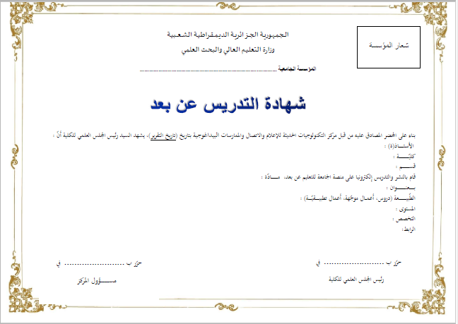

Slide 5
Procédure d’inscription sur la plateforme OCE par les enseignants demandeurs d’expertise d’un cours en ligne
oce.umc.edu.dz/authentification/
Lire les documents suivants:
Tutoriel d’inscription par les demandeurs d’expertise.
Charte d’organisation du cours en ligne
Preuve EAD délivrée par le chef de département,

